Slide 1

위스커버리 9월 정모
위스키의 54가지 노트

Slide 2
AGENDA & SESSION FLOW
오늘의 정모 진행 순서 안내

Slide 3

오늘의 퀘스트
팀 뽑기 & 팀원과 함께 위스키 맞추기
총 4개의 위스키를 블라인드로 마셔보고 향을 추측하고 위스키 맞추기!
1) 각 팀원과 위스키를 음용 해보고 추측한 향을 메모
(음용 방법 : 니트,드롭, 미즈와리, 오유와리, 온더락,하이볼)
2) 해당 위스키에 들어 있는 향 키트들을 맡아보고 다시 위스키를 마시며 비교하기
3) 위스키와 노트 공개!
벌칙 : 가장 못 맞춘 팀은 10, 11, 12월에 각자 “혼자” 위스키바에 가서 다른 팀이
제안하는 미션을 수행

Slide 4
위스키 향 예시

Slide 5







첫 번째 위스키
Single Malt
Blended Scotch
American Bourbon
단일 증류소에서 100% 몰트(몰트바리)만을 사용하여 제조. 증류소 고유의 개성과 독창적인 풍미가 돋보입니다.
몰트 위스키와 그레인 위스키를 원숙하게 블렌딩하여 부드럽고 균형 잡힌 맛과 뛰어난 대중성을 자랑합니다.
옥수수 51% 이상 사용, 태운 새 불에 그을린 오크통 숙성. 바닐라, 카라멜의 달콤함과 타격감이 강렬합니다.

Slide 6
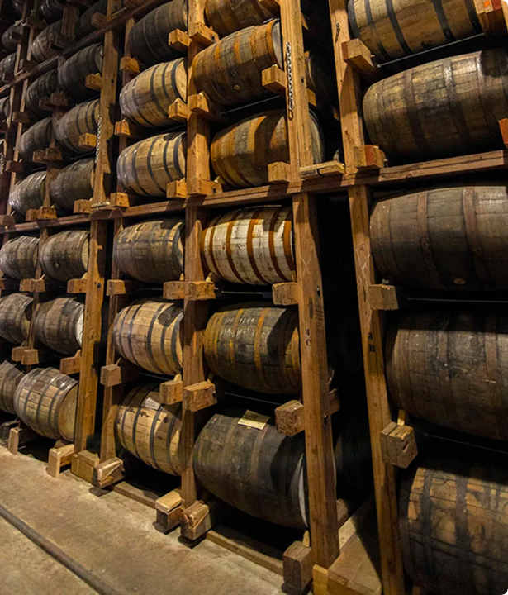
SCOTCH REGIONS
지역별 풍미의 다채로움
스코틀랜드는 스페이사이드, 하일랜드, 아일라, 캠벨타운 등 지역별로 완전히 다른 스타일의 위스키를 생산합니다.
토탄(Peat)의 유무, 바닷바람을 맞으며 숙성되는 오크통 환경, 정류기의 형태에 따라 과일향부터 강렬한 스모키향까지 다채로운 레이어가 완성됩니다.

Slide 7
TODAY'S TASTING LINEUP
제품명 | 종류 | 도수 (ABV) | 주요 테이스팅 노트
발베니 12년 더블우드 | 싱글몰트 (스페이사이드) | 40.0% | 부드러운 꿀, 바닐라, 은은한 은은한 계피 스파이스
글렌드로낙 12년 | 싱글몰트 (셰리 카스크) | 43.0% | 말린 과일, 다크 초콜릿, 풍부한 셰리 아로마
아드벡 10년 | 싱글몰트 (아일라 피트) | 46.0% | 강렬한 스모키, 해풍의 짭조름함, 레몬 피ล
우드포드 리저브 | 버번 위스키 | 43.2% | 진한 카라멜, 토스티한 오크, 꿀, 에스프레소

Slide 8

TASTING GOLDEN RULE
4S
올바른 시음의 4단계 법칙
위스키를 감상할 때는 급하게 삼키지 않고 4S 규칙을 순서대로 따릅니다.
시각(Sight)으로 색상과 눈물을 확인하고, 잔을 가볍게 굴려(Swirl) 알코올을 연화시킨 뒤, 향(Smell)을 깊이 맡고, 입안(Sip)에서 천천히 굴려 원숙한 아로마를 탐색합니다.
Sight, Swirl, Smell, Sip

Slide 9
HOW TO TASTE IN DETAIL
1. Sight (시각): 잔을 45도로 기울여 원액의 색상과 잔 벽을 타고 흘러내리는 레그(Legs)의 점도를 확인합니다. 숙성 연도와 바디감을 가늠해 볼 수 있습니다.
2. Swirl & Nosing (향): 글렌캐런 잔의 입구에 코를 살짝 대고 입을 조금 벌린 채 숨을 쉬며 향을 맡습니다. 직관적인 과일, 오크, 스모키 향을 분류해 보세요.
3. Sip & Palate (시음): 아주 작은 한 모금을 머금고 혀 전체로 위스키를 감싸듯 3~5초간 굴려줍니다. 입안에서 피어나는 다양한 팔레트를 느껴봅니다.
4. Finish (피니시): 목으로 넘긴 후 입으로 숨을 내쉬며 가슴과 목구멍에서 여운으로 남는 긴 피니시의 향과 지속 시간을 즐겨봅니다.

Slide 10


GLASS & WATERING TIPS
글렌캐런 글라스 추천
가수 (Watering)의 마법
일반 온더락 잔과 달리 입구가 좁아지는 테이스팅 전용 글라스를 사용하면 복합적인 위스키 아로마 모아주어 향의 디테일을 한층 선명하게 느낄 수 있습니다.
위스키에 상온의 물을 한 두 방울 떨어뜨리면 표면장력이 깨지면서 갇혀있던 풍부한 아로마 분자가 폭발적으로 피어오르는 색다른 경험을 할 수 있습니다.

Slide 11



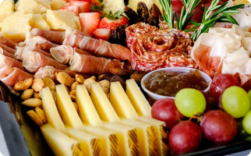
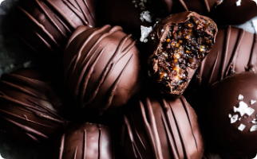
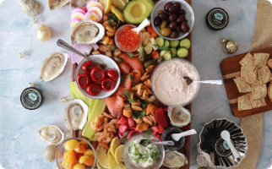
RECOMMENDED PAIRINGS
치즈 & 샤퀴테리
다크 초콜릿 & 견과류
훈제 연어 & 핑거푸드
하일랜드 및 블렌디드 위스키와 잘 어울리는 클래식 조합. 염도와 지방이 풍미를 높여줍니다.
셰리 카스크 위스키와 환상의 궁합. 쌉싸름한 퐁당 초콜릿이 셰리의 말린 과일향을 증폭시킵니다.
아일라 피트 위스키의 스모키함 및 해풍 노트와 완벽하게 어우러지는 하이엔드 페어링입니다.

Slide 12
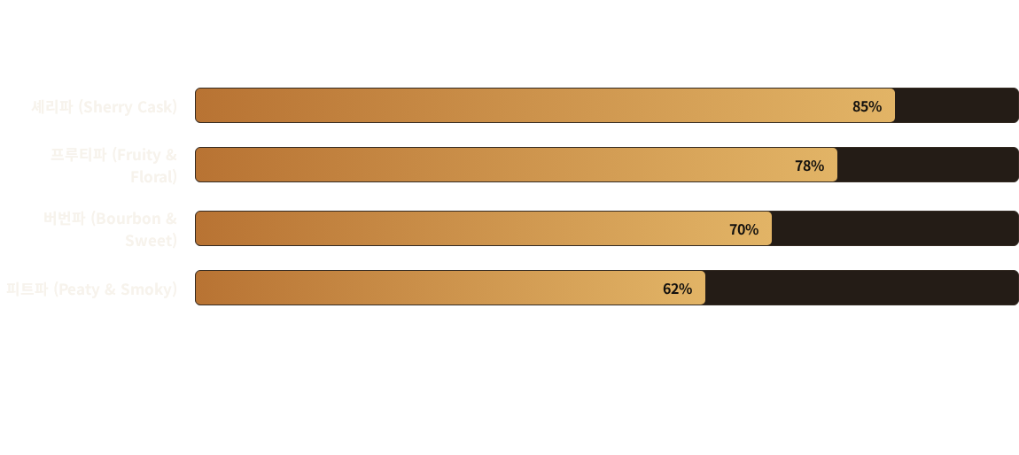
MEMBER FLAVOR PREFERENCE
※ 모임 사전 설문조사 결과, 달콤하고 다채로운 풍미의 셰리 카스크와 프루티한 스타일이 가장 높은 선호도를 보였습니다.

Slide 13
WHISKEY QUOTE
"Too much of anything is bad, but too much good whiskey is barely enough."
"
"
— Mark Twain

Slide 14
CHEERS & DISCUSSION
오늘 시음하신 위스키 중 가장 인상 깊었던 잔은 무엇이었나요?
위스키 소모임 정모 진행 세션

Slide 15




Image Sources
https://www.albertadistillers.com/sites/default/files/styles/original/public/2025-08/distillers-aging-barrels-alberta.jpg.webp?itok=GTnoxkRU
Source: www.albertadistillers.com
https://kirkmarket.ky/wp-content/uploads/2025/01/PremiumGourmetCharcuterieCheesePlatter.webp
Source: kirkmarket.ky
https://www.snixykitchen.com/wp-content/uploads/2019/02/Dark-Chocolate-Honey-Walnut-Fig-Truffles-1.jpg
Source: www.snixykitchen.com
https://images.squarespace-cdn.com/content/v1/631c9a1d09678571736db82b/1675491824532-ZDO5UHQGIEYCKUIYHP2K/5E636A4E-221B-4176-8412-721EF64D5123.jpg
Source: www.thebrinybabe.com

